Slide 1









Trường Tiểu học Nguyễn Bỉnh Khiêm
BÀI GIẢNG ĐIỆN TỬ TUẦN 23 THÁNG 2
KHỐI 2
Môn: Tự nhiên – Xã hội
Tên bài: Cơ quan vận động
Năm học 2025 - 2026
Notes:
Đây là bìa của từng tiết

Slide 2











Slide 4





Slide 5
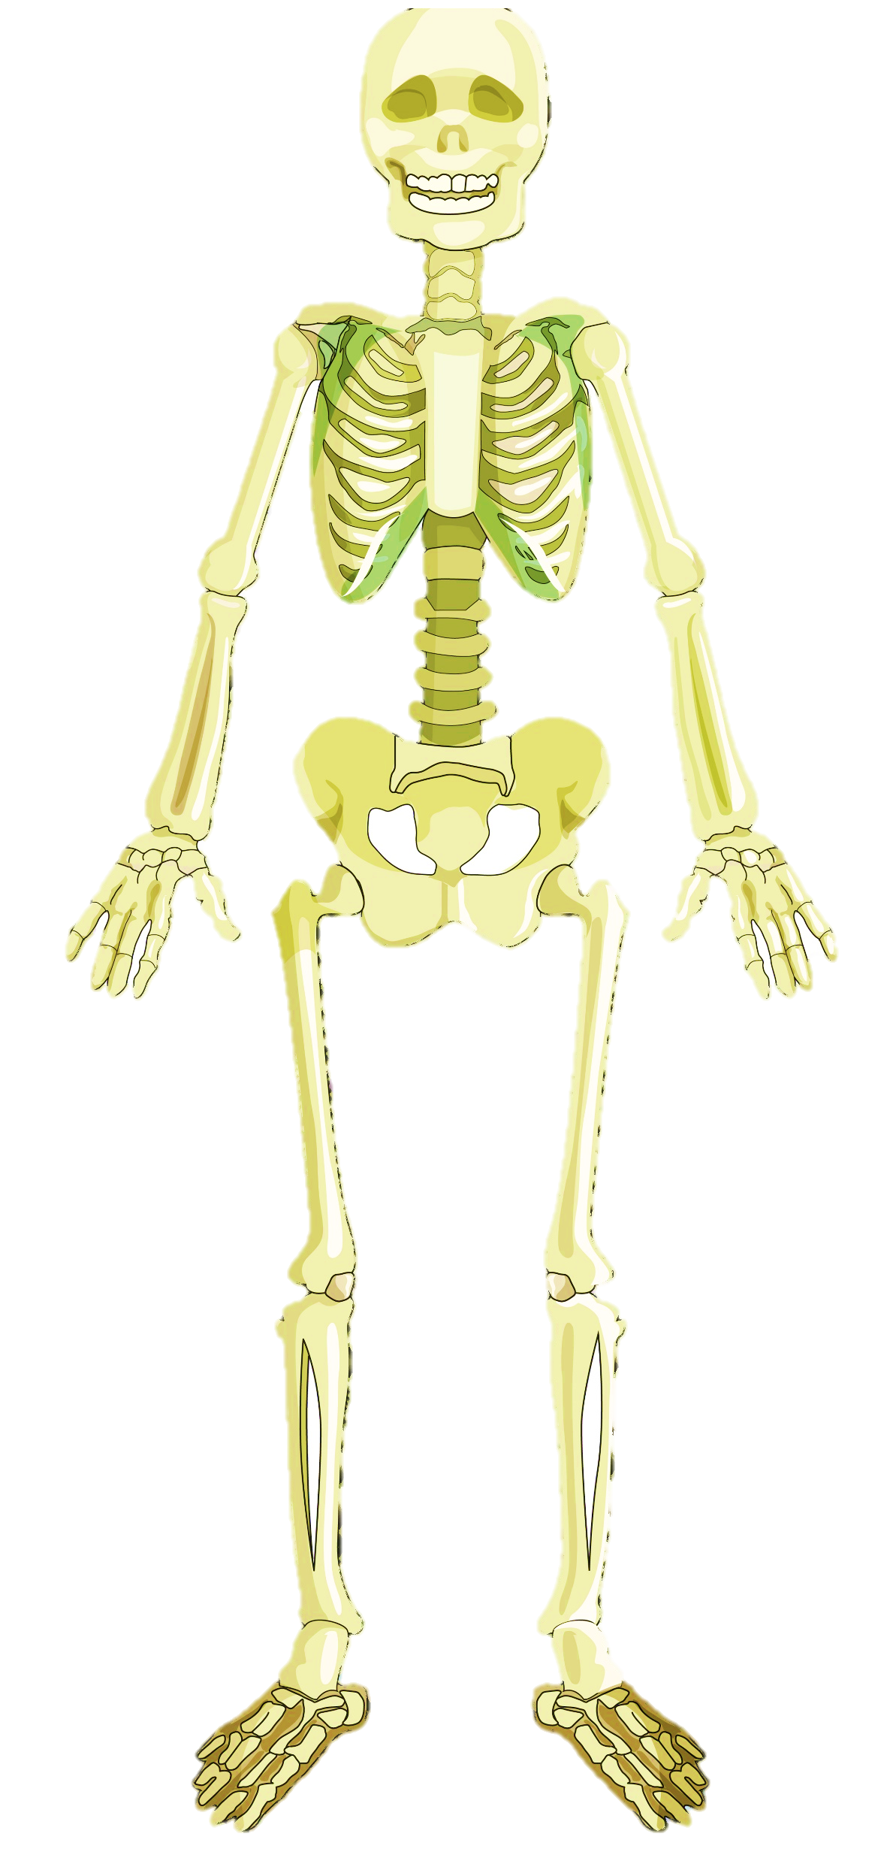
Chỉ trên hình và nói tên các xương, khớp trên cơ thể?
Xương đầu
Xương mặt
Khớp bả vai
Khớp khuỷu tay
Xương sườn
Xương tay
Xương cột sống
Xương chậu
Khớp đầu gối
Xương chân
1. Bộ xương

Slide 6



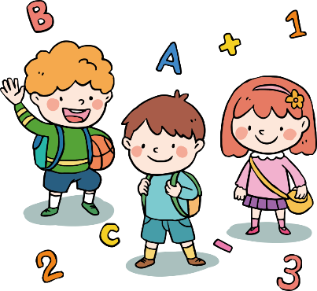
Cơ thể người có nhiều xương: xương mặt, xương tay, xương chân…Các xương được nối với nhau bởi các khớp xương: khớp bả vai, khớp khuỷu tay…

Slide 7
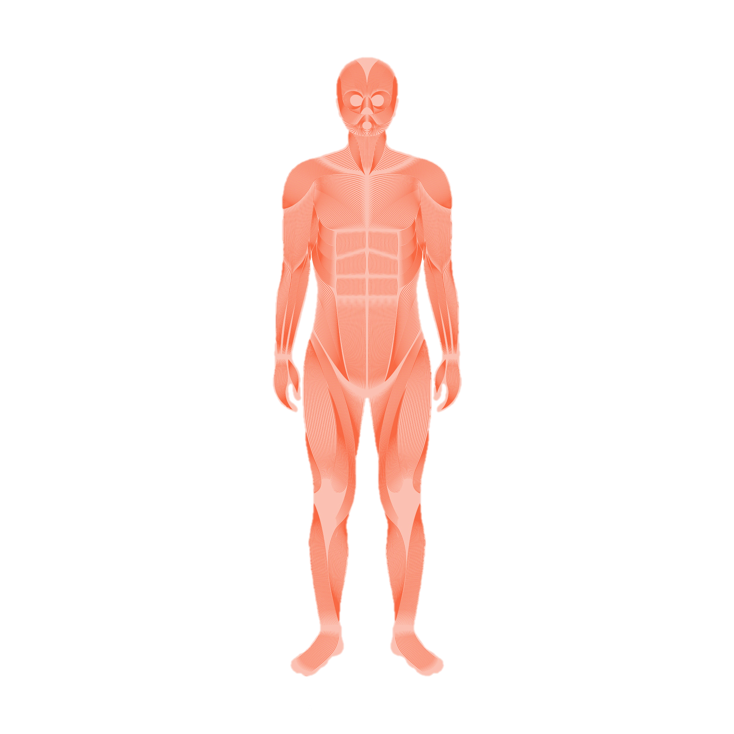
Chỉ trên hình và nói tên một số cơ của cơ thể?
Cơ mặt
Cơ ngực
Cơ cánh tay
Cơ bụng
Cơ đùi
2. Hệ cơ

Slide 8
Trong cơ thể người có nhiều cơ khác nhau: cơ mặt, cơ bụng, cơ lưng, cơ tay, cơ chân…

Slide 9


Slide 10


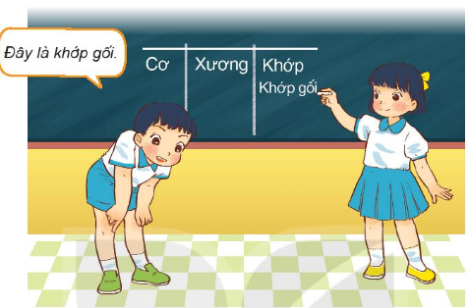

Slide 11
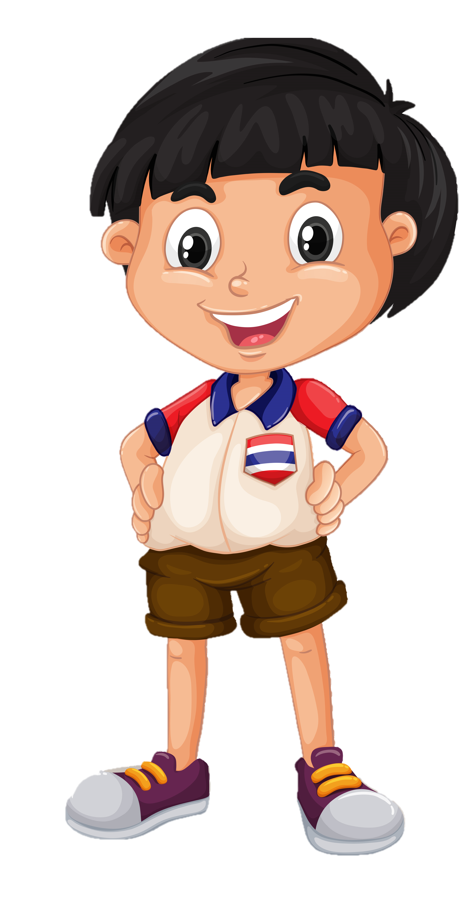

Cơ mặt
Xương đầu
Cơ ngực
Xương mặt
Xương sườn
Cơ cánh tay
Xương tay
Cơ bụng
Xương chân
Cơ đùi

Slide 12


Slide 13

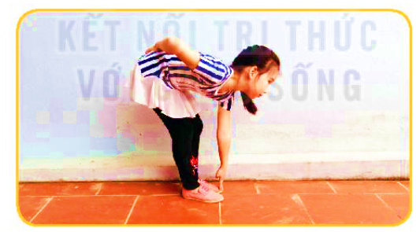
1. Đặt phần tay vào một phần dưới của xương cột sống, đồng thời cúi gập người sao cho bàn tay còn lại chạm vào các ngón chân.

Slide 14
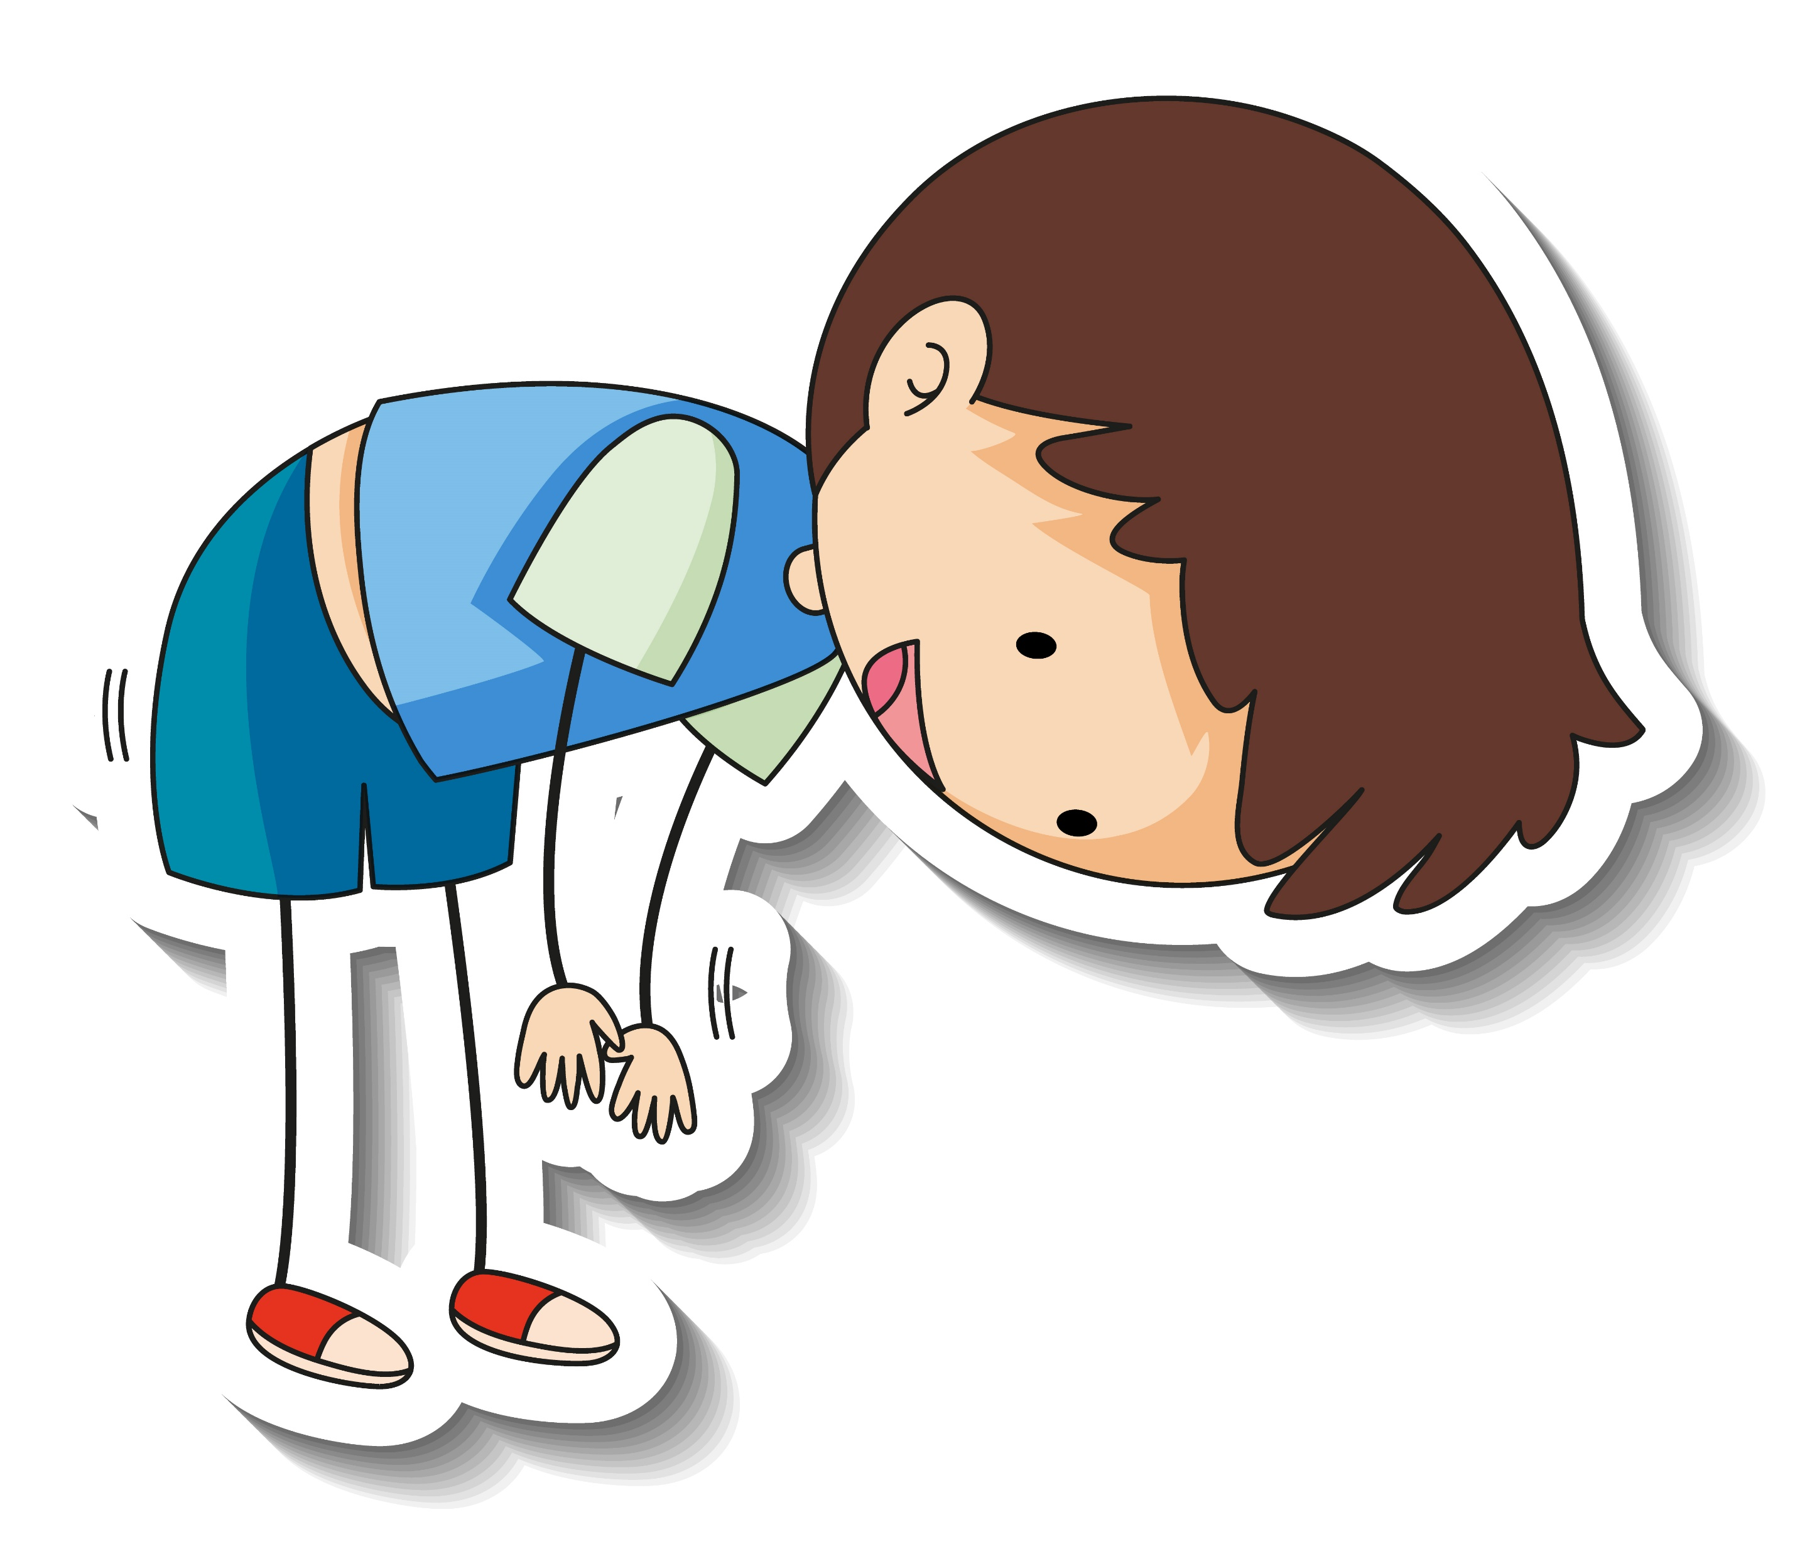
2. Khi thực hiện cử động trên tay em cảm nhận được xương cột sống thay đổi như thế nào?
Xương cột sống cong xuống và nhô lên trên da

Slide 15


